Slide 1

PHÒNG GIÁO DỤC ĐÀO TẠO QUẬN LONG BIÊN TRƯỜNG MẦM NON HOA SỮA GIÁO ÁN Khám Phá Đề tài:Dinh dưỡng bé cần Lứa Tuổi: Mẫu Giáo Lớn Người dạy: Hồ Minh

Slide 2


Slide 3


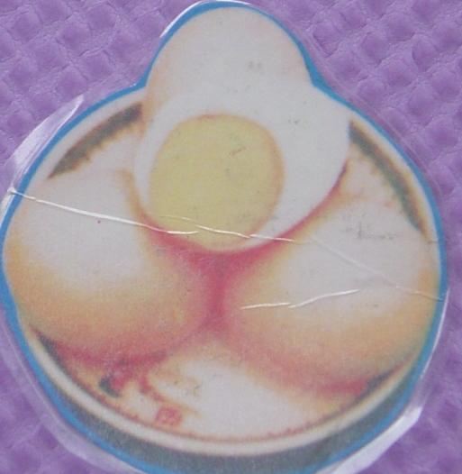


Nhóm thực phẩm giàu chất đạm

Slide 4
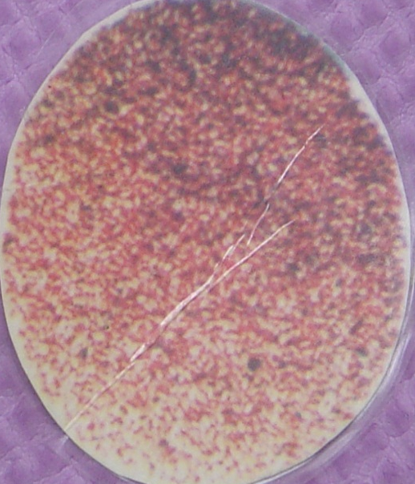
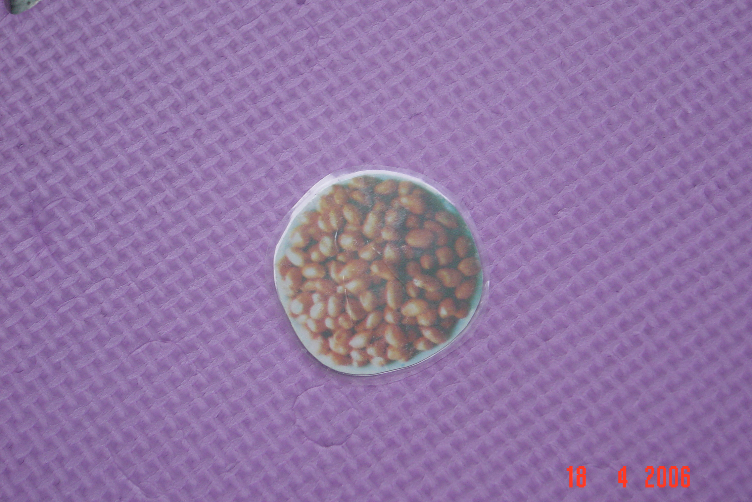
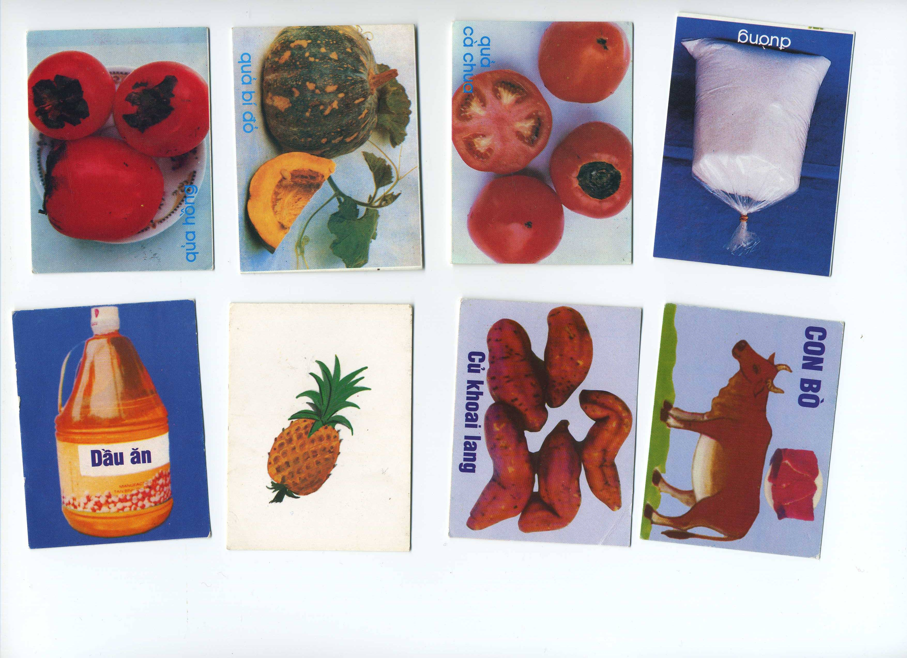
Nhóm thực phẩm giàu chất béo

Slide 5
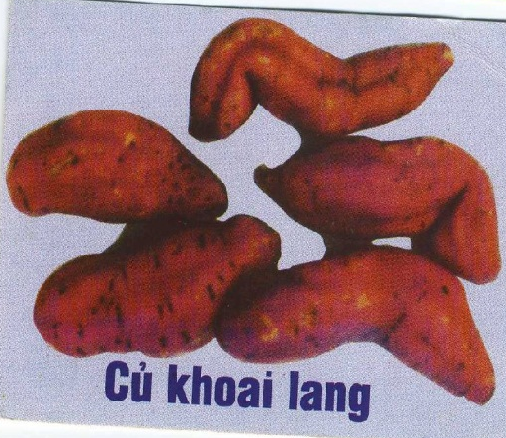
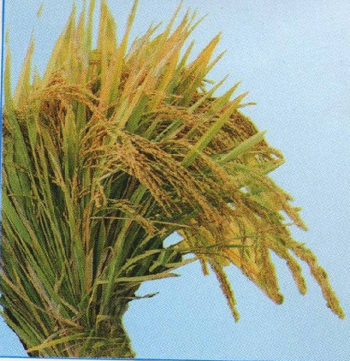
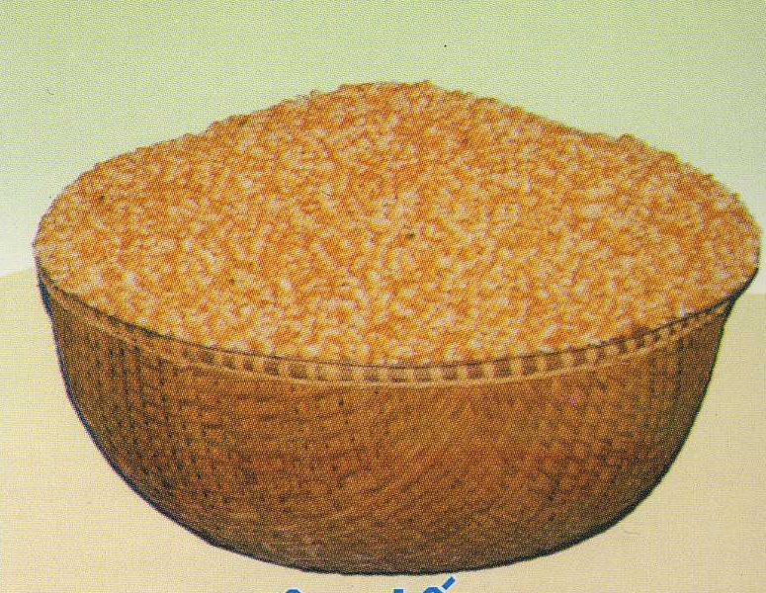
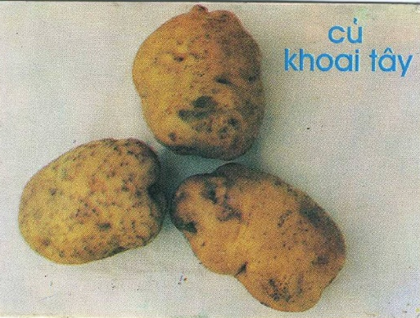
Nhóm thực phẩm giàu chất bột đường

Slide 6







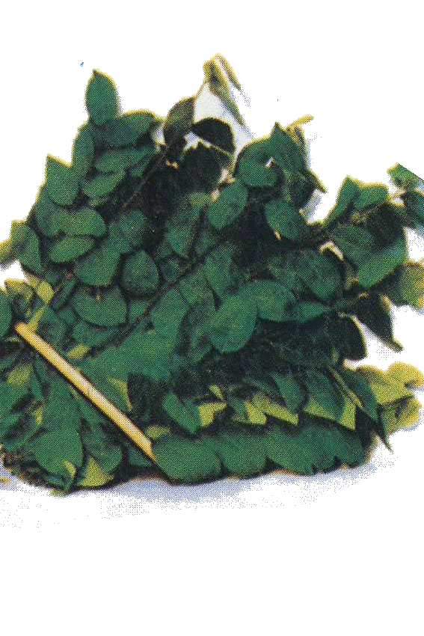

Nhóm thực phẩm giàu vitamin và muối khoáng

Slide 7
Trò chơi 1: Nhìn nhanh đoán giỏi

Slide 8
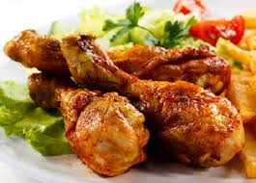

Slide 9
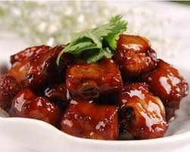

Slide 10
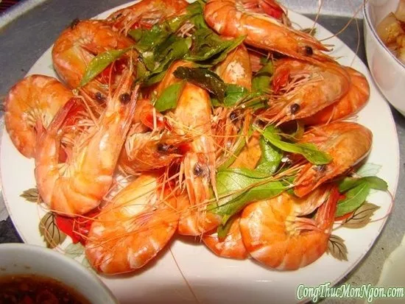

Slide 11
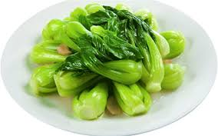

Slide 12
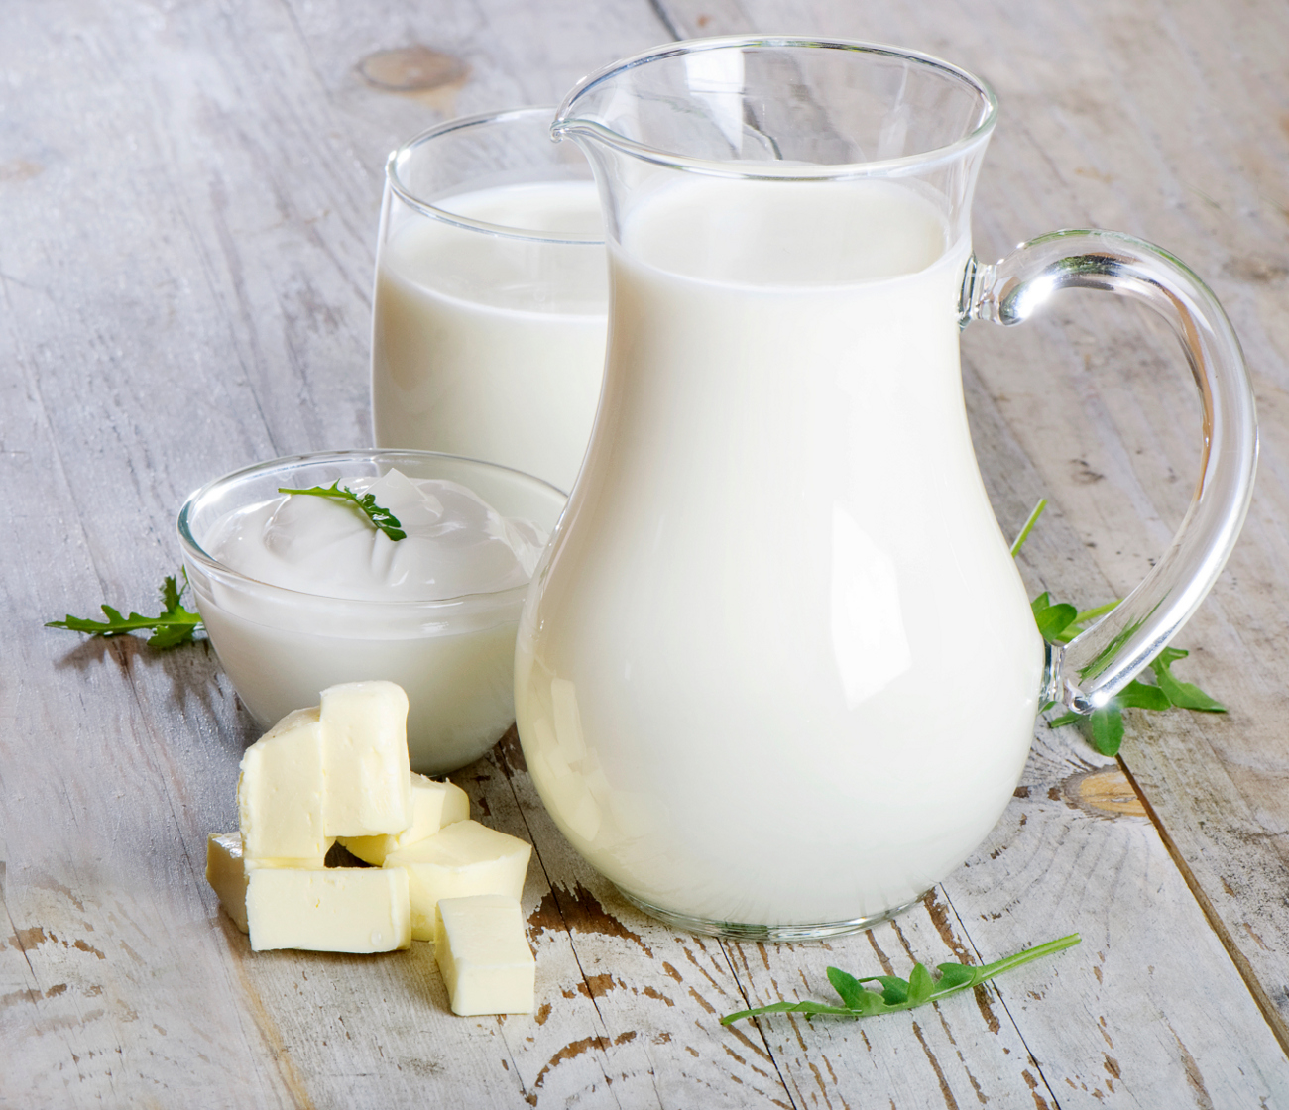

Slide 13
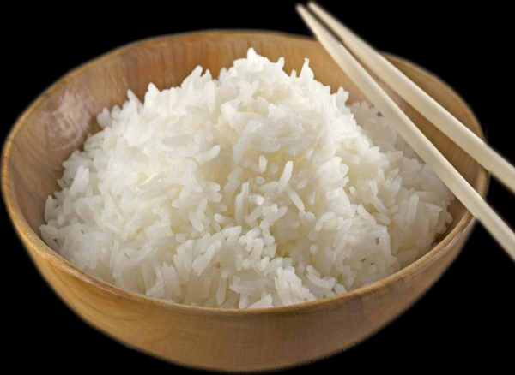

Slide 14
Trò chơi 2: Bé nhanh trí

